Slide 1



Sistem Embedded
SISTEM DETEKSI NOMINAL UANG RUPIAH REAL-TIME MENGGUNAKAN ALGORITMA YOLO PADA JETSON ORIN NANO BERBASIS STREAMING KAMERA

Slide 2





Anggota kelompok
Made Vero Putra Vrasta Purnawan
2305541004
Naufal Mochtar
2305541055
Rafif Wafa Saputra
2305541076

Slide 3


lATAR belakang
Otomatisasi identifikasi nominal uang rupiah semakin dibutuhkan untuk mendukung otomasi layanan bisnis dan sebagai alat bantu bagi penyandang disabilitas penglihatan
Perkembangan computer vision dan deep learning memungkinkan deteksi objek dilakukan secara otomatis dan real-time.
Algoritma YOLO menjadi solusi object detection karena mampu melakukan deteksi objek dengan kecepatan tinggi dan akurasi yang baik.
Jetson Orin Nano sebagai perangkat edge AI memungkinkan sistem deteksi dijalankan secara lokal tanpa ketergantungan pada cloud, sehingga lebih responsif dan andal.

Slide 4

tujuan
Mempelajari proses setup dan konfigurasi Jetson Orin Nano sebagai perangkat komputasi utama dalam menjalankan sistem deteksi berbasis AI.
Menerapkan algoritma YOLO untuk membangun sistem deteksi nominal uang rupiah berbasis computer vision.
Mengetahui tingkat akurasi sistem dalam mengklasifikasikan nominal uang rupiah berdasarkan hasil pengujian sederhana.

Slide 5





ArSITEKTUR sISTEM
Preprocessing Citra
Menyesuaikan citra agar kompatibel dengan model YOLO. (Resize, normalisasi, dan ekstraksi frame)
Kamera USB
Model yolo
Menangkap citra atau video uang rupiah secara real-time
YOLO mendeteksi dan mengklasifikasikan nominal uang dalam satu tahap inferensi, secara lokal di Jetson
OUTPUT
Tampilan visual hasil deteksi nominal uang dan confidence
Post processing
Confidence thresholding, pelabelan nominal, dan perhitungan FPS

Slide 6
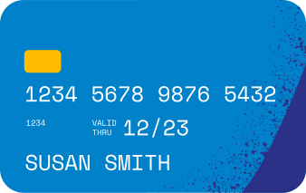
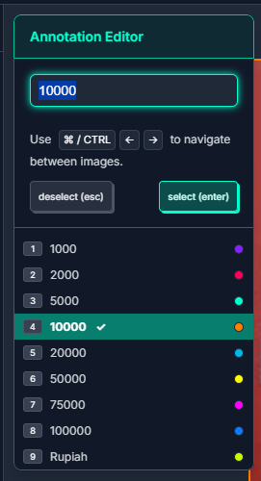
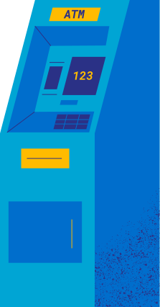
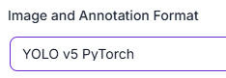
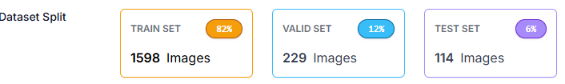
DATASET
Dataset diperoleh dari Roboflow dengan kata kunci “Rupiah Dataset”.
Data diberi label berdasarkan kelas nominal uang rupiah menggunakan platform Roboflow.
Dataset dibagi menjadi tiga bagian utama, yaitu data latih (training), data validasi (validation), dan data uji (testing).
Format anotasi dataset yang digunakan adalah YOLOv5.

Slide 7

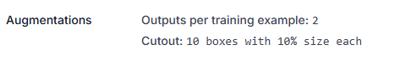
Model & Augmentasi
Model yang digunakan adalah YOLOv5 karena mampu melakukan deteksi objek secara real-time dengan akurasi serta efisiensi komputasi yang baik, dan didukung secara optimal pada Jetson Orin Nano, sehingga sesuai untuk implementasi pada perangkat edge AI.
Pada proses augmentasi, kami menggunakan konfigurasi output per training example sebanyak 2 serta Cutout sebanyak 10 kotak dengan ukuran masing-masing 10% dari citra.

Slide 8
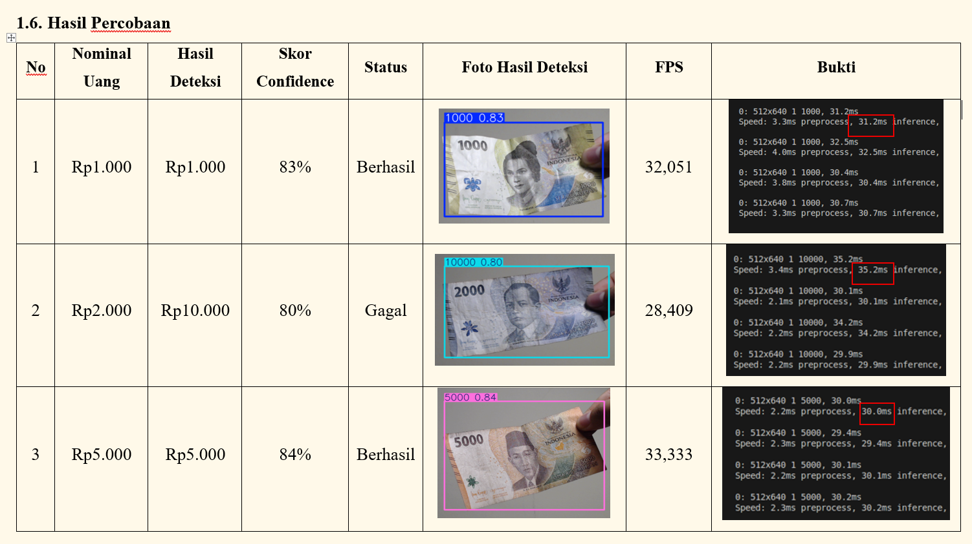





HASIL PENGUJIAN

Slide 9
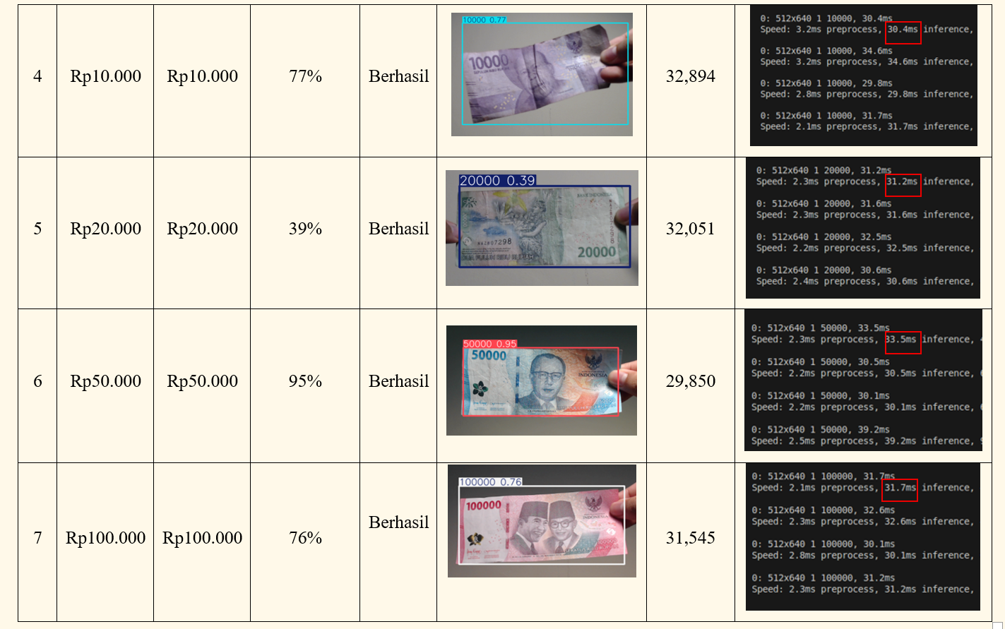
HASIL PENGUJIAN

Slide 10
pembahasan
Hasil pengujian menunjukkan bahwa sistem deteksi berbasis YOLO berhasil mengenali sebagian besar nominal uang rupiah dengan nilai confidence berkisar antara 77%–95%, meskipun masih terjadi kesalahan klasifikasi pada nominal Rp2.000 akibat keterbatasan dan ketidakseimbangan dataset.
Selain itu, sistem mampu bekerja secara real-time dengan nilai FPS rata-rata 28–33 FPS, yang membuktikan bahwa Jetson Orin Nano dapat menjalankan inferensi YOLO secara responsif dan stabil menggunakan input kamera USB.

Slide 11

keSIMPULAN
Algoritma YOLO berhasil diterapkan untuk mendeteksi nominal uang rupiah pada perangkat Jetson Orin Nano secara real-time.
Sistem mampu mendeteksi sebagian besar nominal uang dengan tingkat confidence yang cukup baik.
Kesalahan deteksi masih terjadi pada nominal tertentu akibat kekurangan augmentasi dan ketidakseimbangan dataset.
Secara keseluruhan, sistem menunjukkan potensi yang baik untuk pengembangan aplikasi deteksi uang berbasis edge AI.

Slide 12

SARAN Peningkatan
Dataset perlu diperbanyak dan diseimbangkan pada setiap kelas nominal uang agar model tidak bias.
Augmentasi data yang tepat perlu diterapkan untuk meningkatkan akurasi dan keandalan hasil deteksi.
Perlu ditambahkan fitur data logging untuk merekam hasil deteksi sebagai bahan evaluasi dan pengembangan sistem selanjutnya.

Slide 13


TERIMAKASIH

Slide 14
LINK REPOSITORY PROJET
https://github.com/VeroPutra/deteksi-rupiah-yolo-jetson-orin-nano

